Slide 1
BAB 1
KONSEP OOP

Slide 2
TUJUAN
Memberikan latar belakang serta pemahaman tentang konsep pemrograman berorientasi obyek dan perbandingannya dengan pemrograman prosedural.

Slide 3
MATERI POKOK
BAB 1
Pemrograman prosedural vs pemrograman berorientasi obyek
Mengorganisasi program menjadi element yang disebut sebagai class, dan bagaimana class ini digunakan untuk membuat obyek.
Struktur class: tingkah laku (behavior) dan atribut (attributes).
Konsep Konsep OOP
Cara kompile dan menjalankan aplikasi Java

Slide 4
Bahasa Prosedural
Serangkaian tugas diselesaikan dalam bentuk fungsi atau prosedur.
Program adalah suatu urutan instruksi.
Programer harus me-break down suatu problem menjadi sub problem yang lebih simple.
Fungsi dan prosedur menjadi fokus utama.
Fungsi dan prosedur digunakan untuk memanipulasi data.
Data bersifat pasif.

Slide 5
Pemrograman Berorientasi Obyek
Fungsi dan data bukan menjadi dua hal yang terpisah.
Fungsi dan data menjadi satu kesatuan yang disebut sebagai obyek aktif.
program adalah serangkaian obyek yang bekerjasama untuk menyelesaikan suatu problem.

Slide 6
Obyek
Semua benda yang ada di dunia nyata dapat dianggap sebagai obyek.
Contoh : rumah, mobil, sepeda, motor, gelas, komputer, meja dll.

Slide 7
Karakteristik Obyek
Setiap obyek memiliki atribut sebagai status (state).
Setiap obyek memiliki tingkah laku (behavior)
Contoh: obyek sepeda
  Memiliki atribut (state) → : pedal, roda, jeruji, warna, jumlah roda.
  Memiliki tingkah laku (behavior)→ : kecepatanya menaik, kecepatannya menurun, perpindahan gigi sepeda.

Slide 8
Karakteristik Obyek
Penggambaran pemrograman berorientasi obyek = penggambaran pada pada dunia nyata.
Pada pemrograman berorientasi obyek:
State disimpan pada → variabel
Tingkah laku disimpan pada → method

Slide 9
Class
Definisi class :
merupakan template untuk membuat obyek.
merupakan prototipe / blue prints yang mendefinisikan variable-variabel dan method –method secara umum.
Obyek (instances) merupakan hasil instansiasi dari suatu kelas, proses pembentukan obyek dari suatu class disebut dengan instantiation.

Slide 10
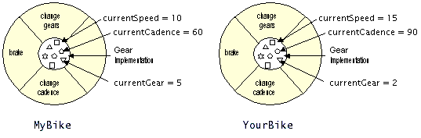
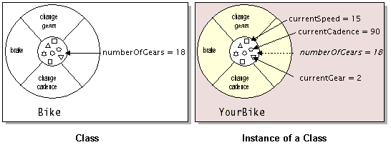
Class

Slide 11
Attributes
Definisi atribut : adalah data yang membedakan antara obyek satu dengan yang lain.
Contoh: VolcanoRobot → volcanic exploration vehicle, mempunyai atribut sebagai berikut :
Status→ exploring, moving, returning home
Speed → in miles per hour
Temperature → in Fahrenheit degrees
Dalam class atribut disebut sebagai variabel.

Slide 12
Attributes
Instance variable: adalah atribut untuk tiap obyek dari class yang sama.
Tiap obyek mempunyai dan menyimpan nilai atributnya sendiri.
Jadi tiap obyek dari class yang sama boleh mempunyai nilai yang sama atau beda
Class variable: adalah atribut untuk semua obyek yang dibuat dari class yang sama.
Semua obyek mempunyai nilai atribut yang sama.
Jadi semua obyek dari class yang sama mempunyai hanya satu nilai yang value nya sama.

Slide 13
Behavior
Behavior / tingkah laku adalah hal-hal yang bisa dilakukan oleh obyek dari suatu class.
Behavior dapat digunakan untuk mengubah nilai atribut suatu obyek, menerima informasi dari obyek lain, dan mengirim informasi ke obyek lain untuk melakukan suatu task.
Dalam class, behavior disebut juga sebagai methods.
Contoh: VolcanoRobot
Check current temperature
Begin a survey
Report its current location

Slide 14
Behavior
Methods: adalah serangkaian statements dalam suatu class yang menghandle suatu task tertentu.
Cara obyek berkomunikasi dengan obyek lain adalah dengan menggunakan method.
Contoh: class, object, attributtes, dan behavior

Slide 15
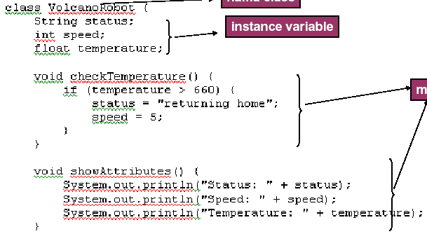
Contoh Class : VolcanoRobot

Slide 16
Konsep Dasar OOP
Enkapsulasi (Encapsulation)
Penurunan (Inheritance)
Polimorfisme (Polymorphism)

Slide 17
Encapsulation
Definisi enkapsulasi: Pembungkusan variabel dan method dalam sebuah obyek yang terlindungi serta menyediakan interface untuk mengakses variabel tersebut.
Variabel dan yang method yang dipunyai suatu obyek, bisa ditentukan hak aksesnya.
Contoh: jam tangan
  Penting sekali untuk mengetahui waktu.
  Cara jam mencatat waktu dengan baik antara jam bertenaga baterai atau bertenaga gerak tidaklah penting kita ketahui.

Slide 18
Pewarisan (Inheritance)
Definisi : merupakan pewarisan atribut dan method dari sebuah class ke class lainnya.
Class yang mewarisi → superclass
Class yang diwarisi → subclass
Subclass bisa berlaku sebagai superclass bagi class lainnya → multilevel inheritance.
Contoh : terdapat class sepeda dan sepeda gunung.
Sepeda → superclass
Sepeda gunung → subclass
Sepeda gunung memiliki variabel dan method
yang dimiliki oleh sepeda.

Slide 19
Pewarisan (Inheritance)
Prinsip: Persamaan- persamaan yang dimiliki oleh beberapa kelas dapat digabungkan dalam sebuah class induk sehingga setiap kelas yang diturunkannya memuat hal-hal yang spesifik untuk kelas yang bersangkutan
Sepeda
Sepeda Gunung Sepeda Balap Sepeda Motor

Slide 20
Pewarisan (Inheritance)
Keuntungan pewarisan
Subclass menyediakan state/behaviour yang spesifik yang membedakan dengan superclass → memungkinkan programmer untuk menggunakan ulang source code dari superclass yang telah ada.
Programmer dapat mendefinisikan superclass khusus yang bersifat generik, yang disebut abstract class, untuk mendefinisikan class dengan tingkah laku dan state state secara secara umum umum.

Slide 21
Single dan multiple inheritance
C→ multiple inheritance
Suatu class diperbolehkan untuk mempunyai lebih dari satu superclass. Variabel dan method yang diwariskan merupakan kombinasi dari superclass-nya.
Java → single inheritance
Suatu class hanya boleh mempunyai satu superclass
Dalam multilevel inheritance, suatu subclass bisa menjadi superclass bagi yang lain.

Slide 22
Java Technology
A programming language
Sintak bahasa pemrograman java mirip dengan bahasa C++
A development environment
Teknologi java menyediakan: kompiler, interpreter, documentation generator, class file packaging.
An application environment
Merupakan program standalone program tidak memerlukan web browser untuk mengeksekusi program (applet).
A deployment environment
Terdapat 2 deployment environment utama:
  JRE (Java Runtime Environment) → yang menyediakan class-class yang tersimpan dalam package-package, komponen GUI class, dan Collection API.
  Web browser→ banyak web browser komersial yang menyediakan lingkungan Java Technology interpreter dan runtime.

